Slide 1

6
整理和复习
式与方程

Slide 2
方程这个名词,最早见于我国古代算书《九章算术》。《九章算术》是在我国东汉初年编定的一部现有传本的、最古老的中国数学经典著作．书中收集了246个应用问题和其他问题的解法,分为九章,“方程”是其中的一章。
“方程”一词是中国发明的词汇，但方程本身却不是发源于中国。
十六世纪，随着各种数学符号的相继出现，特别是法国数学家韦达创立了较系统的表示未知量和已知量的符号后，“方程”这一专门的概念就出现了
可用特殊的字母表示

Slide 3


字母表示数为研究和解决问题带来很多方便，
那就一起学习吧！
简明地表达数量、数量关系
运算定律
计算公式

Slide 4
1. 用字母表示数
用字母表示数量关系
用字母表示运算定律
用字母
表示数
用字母表示计算公式
用字母表示计算方法

Slide 5


1. 用字母表示数
路程=速度×时间
s=vt
字母表示 数量关系
总价=单价×数量
c=an
工作总量=工作效率×工作时间
c=at
字母表示
计算方法
$\frac{\text{b}}{\text{a}}$＋ $\frac{\text{c}}{\text{a}}$
= $\frac{\text{b}\text{+}\text{c}}{\text{a}}$

Slide 6
1. 用字母表示数
举手回答：说一说运算定律用字母该怎样表示？
名称 | 用字母表示
加法交换律
加法结合律
乘法交换律
乘法结合律
乘法分配律
a+b=b+a
(a+b)+c=a+(b+c)
a×b=b×a
(a×b)×c=a×(b×c)
(a+b)×c=a×c+b×c

Slide 7
举手回答：在一个含有字母的式子里，数与字母、字母与字母相乘，书写时应注意什么？
在含有字母的式子里，数和字母中间的乘号可以用“•”代替，也可以省略不写。
1
2
省略乘号时，应当把数写在字母的前面。
数与数之间的乘号不能省略。加号、减号、除号都不能省略。
3

Slide 8
2. 方程
方程的意义：
含有未知数的等式叫作方程。
方程
等式
方程与等式的关系：
方程
解方程：
求方程解的过程叫作解方程。

Slide 9

2. 方程
方程与等式的联系和区别
联系
所有的方程都是等式，等式包括方程。
区别
所有的等式不一定是方程，等式范围更大；等式不一定含有未知数，方程必须含有未知数。

Slide 10
2. 方程
小组交流：试着举例说明等式的性质
2.5 + x = 5.3
x÷10 = 12.5
解：2.5－2.5 +x = 5.3－2.5
解: x ÷10×10 = 12.5×10
x = 2.8
x = 125
等式的性质1：等式两边同时加上或减去同一个数，等式仍然成立。
等式的性质2：等式两边同时乘或除以同一个数（0除外），等式仍然成立。

Slide 11
2. 方程
用方程解决问题的步骤
1
审题，理解题意；
这一步很关键哦！
2
找出等量关系；
3
根据等量关系列方程；
解方程；
4
检验写答语。
5

Slide 12
2. 方程
列方程解决实际问题的类型
是一个数的几倍（或几分之几）；比一个数的几倍少几（或几倍多几）的数是多少的实际问题。
1
2
行程问题。
和倍问题或差倍问题。
3
年龄问题。
4
5
综合问题。

Slide 13

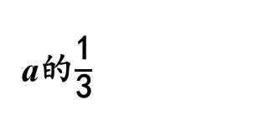
连一连。
a³
比a多3的数
比a少3的数
3a
3个a相加的和
a+3
3个a相乘的积
a-3
a的3倍
a的$\frac{\text{1}}{\text{3}}$
$$\frac{\text{a}}{\text{3}}$$

Slide 14
填一填。
1.李奶奶家本月用电a千瓦时，比上个月多用10千瓦时，上个月用电
（ ）千瓦时。
2.如果每千瓦时电的价格是c元，李奶奶家本月的电费是（ ）元。
李奶奶家银行缴费卡上原有215元，扣除本月电费后，还剩（ ）元。
3.小明今年m岁，妈妈的岁数比她的3倍少6岁。妈妈的岁数是（ ）岁。
如果m=12,妈妈今年是（ ）岁。
4.三个连续的自然数，最大的一个是n，那么最小的一个数是（ ）。
a-10
ac
215-ac
3m-6
30
n-2

Slide 15

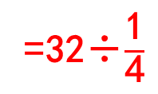

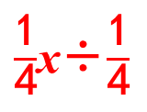
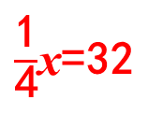

解方程。
$\frac{\text{3}}{\text{4}}$x
$\frac{\text{1}}{\text{2}}$x
－
= 32
6x+20% = 24.2
解：（ $\frac{\text{3}}{\text{4}}$ － $\frac{\text{1}}{\text{2}}$ ）x=32
解：6x+0.2-0.2 = 24.2-0.2
$\frac{\text{1}}{\text{4}}$x=32
6x=24
6x÷6=24÷6
$\frac{\text{1}}{\text{4}}$x÷$\frac{\text{1}}{\text{4}}$
=32÷$\frac{\text{1}}{\text{4}}$
x=4
x=128

Slide 16
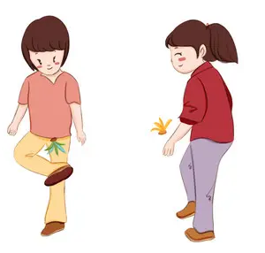
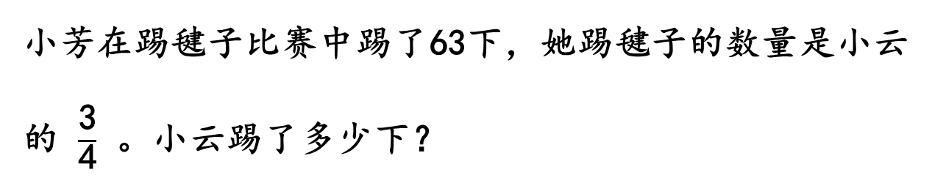
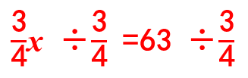
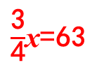

小芳在踢毽子比赛中踢了63下，她踢毽子的数量是小云的 $\frac{\text{3}}{\text{4}}$ 。小云踢了多少下？
小云踢的下数× $\frac{\text{3}}{\text{4}}$ =小平踢的下数
解：设小云踢了x下。
$\frac{\text{3}}{\text{4}}$x=63
$\frac{\text{3}}{\text{4}}$x ÷$\frac{\text{3}}{\text{4}}$ =63 ÷$\frac{\text{3}}{\text{4}}$
x=84
答：小云踢了84下。

Slide 17
一台数码摄像机的价格是8800元，比一台数码照相机的价格的3倍少200元。一台数码照相机的价格是多少元？
照相机的价格×3-200 =数码摄像机的价格
解：设一台数码照相机的价格是x元。
3 x -200=8800
3 x -200+200=8800+200
3 x =9000
x =3000
答：一台数码照相机的价格是3000元。

